Slide 1
第三章
顺序结构编程

Slide 2

CONTENTS
01
顺序结构
02
表达式语句
03
04
变量的存储
数据与数据类型
05
06
综合案例
指针变量

Slide 3

PART 01
顺 序 结 构

Slide 4
三种程序设计结构
顺序结构
选择结构
循环结构
按照解决问题的顺序自上而下，依次执行
判断的结果来控制程序的流程
根据条件判断在程序中那些功能需要重复执行

Slide 5
SECTION ONE
设计顺序结构程序

Slide 6
顺序结构——程序的执行顺序从上到下，逐行执行。
语句2
语句4
……
……
……
……
语句1
语句3

Slide 7
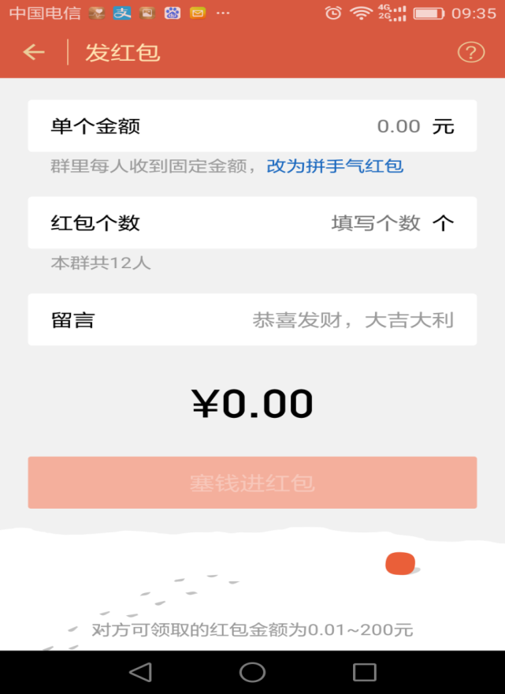
案例一：手机微信发放普通红包——问题分析
数学分析
设x为单个红包的金额，y为红包个数，则红包总金额z的计算公式为 z= x * y
编程思路
通过变量来记录运算中的数据，比如变量money表示单个红包金额、变量num表示红包个数等。变量在使用之前必须先定义。

Slide 8
案例一：手机微信发放普通红包——算法设计
第1步
定义变量money，num，total
第2步
输入单个金额和红包个数，分别存入变量money和num中
第3步
计算总金额total = num * money
第4步
输出红包总金额total

Slide 9
SECTION TWO
变量的使用

Slide 10
变量定义
变量赋值
变量取值
变量的使用

Slide 11
变量的定义
变量类型 变量名称 +;
例: int num; //定义整型变量num
float score;
//定义单精度型变量score
char sex; //定义字符型变量sex

Slide 12
变量的赋值
1) 使用赋值运算符 “=”
例：int num ；
num = 10；
或：int num = 10; //变量初始化
2) 通过输入函数进行赋值
例：int num ；
scanf("%d",&num);

Slide 13
变量的取值
例：int money = 30, num = 10, total;
money
num
total
30
10
随机数
变量的值在运算过程中可能会发生变化
例：money = money + 20;
total=num*money;
money
num
total
50
10
500

Slide 14
SECTION THREE
运算符与表达式

Slide 15
运算符与表达式
算术运算符
表达式
语句

Slide 16
运算符 之 基本算术运算符
运算符 | 示例 | 描述
+ | a + b | a 和 b的和
- | a – b | a 和 b的差
* | a * b | a 和 b的积
/ | a / b | a 除以 b所得到的商
% | a % b | a 除以 b所得到的余数 （a和b都必须是整数）
++ -- | ++a b++ | 必须是整型变量
双目运算符：两个操作数参加运算的运算符
单目运算符：一个操作数参加运算的运算符

Slide 17
运算符 之 自增自减运算符
自增自减运算符：++、--
作用：使变量值自加1或减1
种类：前置 ++i, --i 后置 i++, i--
例如：int i=5, j, k;
j=i++;
k=++i;
i
j
k
6
随机数
随机数
5
5
i
j
k
随机数
6
5
7
7

Slide 18
运算符 之 复合赋值运算符
形式：算术运算符＝
功能：对赋值运算符左、右两边的运算对象进行指定的算术运算符的运算，再将运算结果赋予左边的变量；
【例】 a+=3 等价于 a=a+3
那么a*＝b+1 等价于
a＝a*（b+1）

Slide 19
运算符 之 复合赋值运算符分解方法
方法：
① a +=（b） (其中a为变量，b为表达式)
② a +=（b） (将有下划线的“a+”移到“=”右侧)
③ a = a +（b） (在“=”左侧补上变量名a)

Slide 20
表达式
表达式：由操作数、运算符、分组符号（括号）等构成的式子。
例：money*num i*(j+k)
赋值表达式：由表达式与赋值运算符构成的式子，形式为：变量名 = 表达式
例：total = money*num

Slide 21
语句
语句：C程序中每条语句以分号结尾，用来完成一个特定的操作。
例：printf("Morning");
赋值语句：由表达式、赋值运算符以及分号一起组成的语句。
例：total=money*num;

Slide 22
案例一：手机微信发放普通红包——算法设计
第1步
定义变量money，num，total
第2步
输入单个金额和红包个数，分别存入变量money和num中
第3步
计算总金额total = num * money
第4步
输出红包总金额total

Slide 23
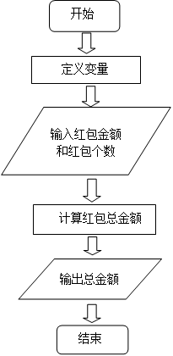
案例一：微信普通红包——流程图
Notes:
通过画流程图的方式可以帮我们更清楚地认识程序的执行流程，其中输入和输出语句我们已经在第二章中学习过，我们主要关注定义变量和计算总金额

Slide 24
案例一：微信普通红包——程序代码
#include<stdio.h>
void main( )
int num,money,total;
printf("输入红包个数：");
scanf("%d",& num);
printf("输入红包金额：");
scanf("%d",& money);
printf("计算红包总金额：");
total = num * money;
printf("红包总金额:%d元\n", total);
{
}

Slide 25
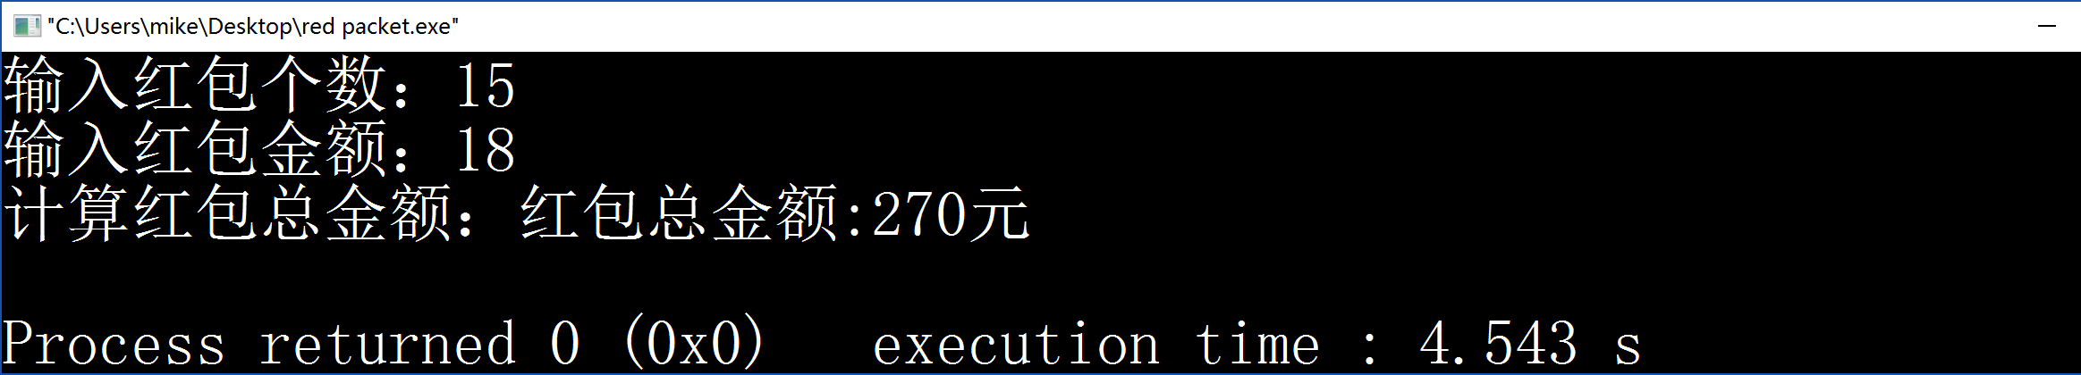
案例一：微信普通红包——程序运行结果

Slide 26
PART 02
基本变量和常量类型
浮点型变量与浮点型常量
ONE
TWO
整型变量与整型常量
THREE
FOUR
字符型变量与字符型常量
变量类型转换
Notes:
数据在内存中有两种表示形式，变量，指在程序运行过程中值可以发生变化的量，常量是指在程序运行过中值永远保持不遍的量。通过前面两章的学习，我们已经知道的基本数据类型有整型，浮点型和字符型三种，可以用于定义不同类型的变量，并且不同类型间可以进行相互转换

Slide 27
C的数据类型
短整型short
短整型short
整 型
整 型
整型int
整型int
数值类型
数值类型
长整型long
长整型long
单精度型float
单精度型float
基本类型
基本类型
浮点型
浮点型
双精度型double
双精度型double
字符类型char
C
数
据
类
型
字符类型char
数组
结构体struct
构造类型
共用体union
指针类型
枚举类型enum
空类型void
自定义类型typedef
Notes:
课本11页

Slide 28

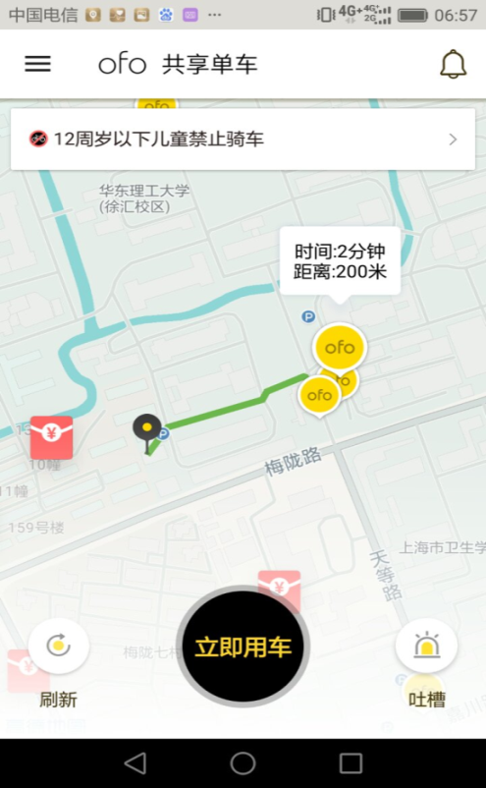
案例二：计算使用共享单车的费用
Notes:
小明每天骑共享单车上下班，一年12个月中，考虑到假日，小明平均每月上20天班，小明单程骑车时间为20分钟，计算小明一年骑共享单车的费用。
分析：假定小明每天骑ofo共享单车上下班，现在ofo用车收费标准如下：
若是ofo共享单车个人用户，则系统会按照1元/小时的收费标准进行计费，不满1小时按1小时1元结算。
若是ofo共享单车学生/教职工用户，则系统会按照0.5元/小时的收费标准进行计费，不满1小时按1小时0.5元结算。
根据ofo的收费标准，小明一天骑车费用为：1元+ 1元= 2元。

Slide 29
案例二：计算使用共享单车的费用
问题描述：
小明每天骑共享单车上下班，单程骑车时间为20分钟，要求输入小明平均每月上班天数，计算小明一年使用共享单车的总费用（ofo共享单车个人用户收费标准为：1元/小时，不满1小时按1小时结算）。
Notes:
小明每天骑共享单车上下班，一年12个月中，考虑到假日，小明平均每月上20天班，小明单程骑车时间为20分钟，计算小明一年骑共享单车的费用。
分析：假定小明每天骑ofo共享单车上下班，现在ofo用车收费标准如下：
若是ofo共享单车个人用户，则系统会按照1元/小时的收费标准进行计费，不满1小时按1小时1元结算。
若是ofo共享单车学生/教职工用户，则系统会按照0.5元/小时的收费标准进行计费，不满1小时按1小时0.5元结算。
根据ofo的收费标准，小明一天骑车费用为：1元+ 1元= 2元。

Slide 30
SECTION ONE
整型变量与整型常量
Notes:
2024-9-25机械

Slide 31
整型变量类型
类型 | 变量长度（单位：字节） | 数值范围
short | 2 | -2¹⁵ ~ 2¹⁵-1
int | 4 | -2³¹ ~ 2³¹-1
long | 4 | -2³¹ ~ 2³¹-1
unsigned short | 2 | 0 ~ 2¹⁶-1
unsigned int | 4 | 0 ~ 2³²-1
unsigned long | 4 | 0 ~ 2³²-1
int | 4 | -2³¹ ~ 2³¹- 1

Slide 32
整型常量三种形式
十进制：由数字0~9和正负号表示
八进制：由数字0开头，后接数字0~7
十六进制：由0x开头，后接0~9，a~f，A~F
十进制数 | 八进制数 | 十六进制数
2 | 02 | 0x2
35 | 043 | 0x23
94 | 0136 | 0x5E
Notes:
10-7周四

Slide 33
案例二：共享单车费用——程序分析
第一步：定义整型变量 days，total
第二步：输入每月骑行天数
第三步：计算总金额：total = 12*days*(1+1)
第四步：输出花费总金额total

Slide 34
案例二：共享单车费用——程序代码
第一步：输入每月骑行天数
第二步：计算总金额：
total = 12*days*(1+1)
第三步：定义整型变量
days，total
第四步：输出花费总额total
#include<stdio.h>
int main( )
int days, total;
printf("请输入小明每月工作天数：");
scanf("%d",& days);
total = 12 * days * (1+1);
printf("小明一年骑车的费用为：%d元\n", total);
return 0;
{
}

Slide 35
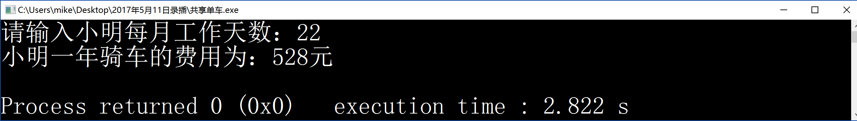
案例二：共享单车费用——程序运行结果

Slide 36
案例三：数的交换
问题描述：
键盘输入两个整数，分别用变量a和c表示，借助中间变量b完成a，c变量的交换，要求输出a，c原始值以及相互交换后的值。
思考：1、应定义为什么类型的变量？
2、解决问题需要用到哪些语句？

Slide 37
#include<stdio.h>
void main( )
int a,b,c;
printf(“Input a and c:”);
scanf(“%d%d”,&a,&c);
printf(“old a=%d c=%d\n”,a,c);
b=a;
a=c;
c=b;
printf(“new a=%d c=%d\n”,a,c);
知识点4
{
哪两个数要交换？
知识点1
a
7
c
11
知识点2
c
11
a
7
7
11
b
7
知识点3
}

Slide 38
案例四：孩子身高预测
问题描述：孩子的身高可以利用遗传因素即利用父母的身高进行预测。
女儿身高计算公式为：
女儿成人时的身高＝（父高×0.96 + 母高）÷2
（注：此方法未考虑环境因素的影响）。

Slide 39
案例四：孩子身高预测——程序分析
第一步：定义浮点型变量f_height，m_height，d_height
第二步：输入f_height，m_height的值
第三步：计算d_height = ( f_height*0.96+ m_height)/2.0
第四步：输出预测女儿身高d_height

Slide 40
案例四：孩子身高预测——程序代码
#include<stdio.h>
int main()
{
float f_height,m_height,d_height; //身高变量(厘米)
printf("请输入父亲身高：");
scanf("%f",& f_height);
printf("请输入母亲身高：");
scanf("%f",& m_height);
d_height =( f_height*0.96+ m_height)/2.0;
printf("女儿长大后身高为%.1fcm", d_height);
return 0;
}

Slide 41
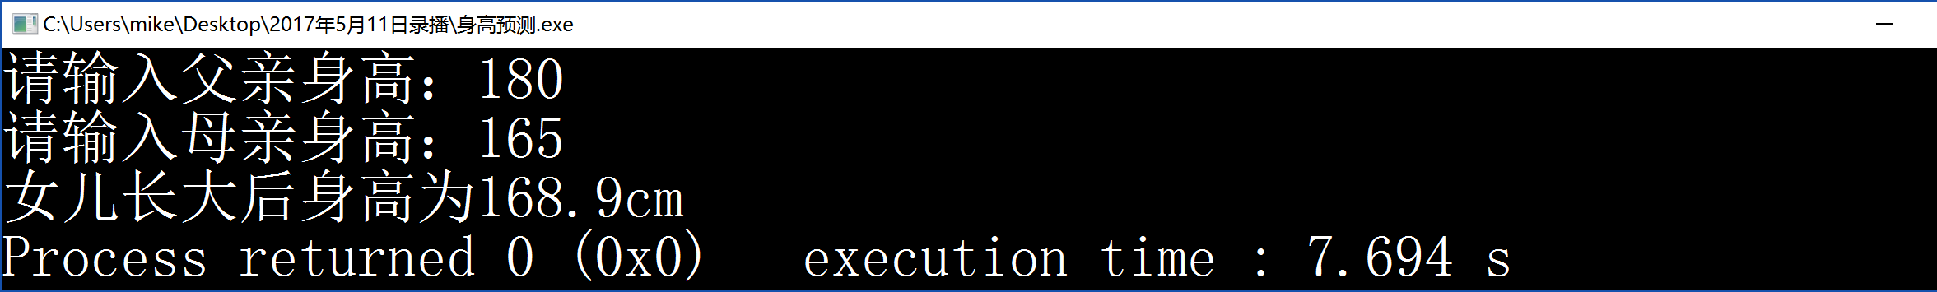
案例四：孩子身高预测——程序运行结果

Slide 42
SECTION TWO
浮点型变量与浮点型常量

Slide 43
浮点型变量类型
float：单精度型，内存空间长度为4，取值范
围为 -3.4*10⁻³⁸ ～ +3.4*10³⁸
double：双精度型，内存空间长度为8，取值
范围为 -1.7*10⁻³⁰⁸ ～ 1.7*10³⁰⁸

Slide 44
浮点型常量两种形式
十进制数形式：数字必须有小数点
例：0.123 .123 123.0 0.0
指数形式：e或E之前必须有数字，指数必须为整数
例：1.23E4 /* 1.23 × 10⁴ */
85.67E-5 /* 85.67 × 10⁻⁵ */

Slide 45
SECTION THREE
字符型变量与字符型常量

Slide 46
字符型变量类型
char：内存空间长度为1，值范围为-2⁷ ～ 2⁷ - 1
unsigned char：内存空间长度为1，取值范围为
0 ～ 2⁸ -1

Slide 47
字符型常量
用单引号括起来的字符
例：'a'--'z' 'A'--'Z' '0'---'9'
大小写字母代表不同的字符常量
例：'a' 与 'A'是不同的字符
字符常量的值为其ASCII值
例：'a'的ASCII值为97

Slide 48
ASCII码：美国标准信息交换代码，共128个，包括52个大小写英文字母、10个阿拉伯数字 和英文标点及一些控制符。
48------57：0到9十个阿拉伯数字
65------90：26个大写英文字母
97-----122：26个小写英文字母
Notes:
注意：数字字符'0'- '9'与数字0-9完全不同

Slide 49
转义字符
含 义
含 义
转义字符
转义字符
\n
换行
\t
水平制表
\v
垂直制表
\b
退格
\r
回车
\0
字符串结束
\a
响铃
\\
反斜线
\'
单引号
\"
双引号
\ddd
8进制数代
表的字符
\xhh
16进制数代
表的字符
Notes:
转义字符是一种特殊的字符常量。转义字符以反斜线“\”开头,后跟一个或几个字符，每个转义字符具有特定的含义。

Slide 50
自定义常量
自定义常量：使用关键字#define定义的常量
#include<stdio.h>
#define PRICE 1 //自定义常量PRICE
int main()
{
int days,total;
printf("请输入小明每月工作天数：");
scanf("%d",& days);
total = 12 * days *(1+1);
printf("小明一年骑车的费用为：%d元\n", total);
return 0;
}
(PRICE+PRICE) ;
Notes:
除了以上学习过的整型常量、浮点型常量和字符唱两句外，还有一种特殊的常量，叫自定义常量，也成为符号常量

Slide 51
SECTION FOUR
类型转换

Slide 52

自动类型转换
高
double
float
long
unsigned
低
int
char,short
说明:
必定的转换
运算对象类型不同时转换
Notes:
当不同类型的数据在运算符的作用下进行运算时，要进行类型转换，即先把不同类型转换为统一的类型，然后再进行运算。通常，数据之间的转换遵循“类型自动转换”的原则。即两个操作数进行运算之前，先将较低的数据转换为较高类型，使得两者的类型一致，然后再进行运算，运算结果为较高类型的数据。所有的浮点运算都是以双精度进行的，即使仅含float单精度量运算的表达式，也要先转换成double型，再作运算。
char型和short型参与运算时，必须先转换成int型。

Slide 53

强制类型转换
形式：(类型名)(表达式)
例子：int m;
float n;
m=(int)(3/2.0);
n=(float)(5/2);
Notes:
当不同类型的数据在运算符的作用下进行运算时，要进行类型转换，即先把不同类型转换为统一的类型，然后再进行运算。通常，数据之间的转换遵循“类型自动转换”的原则。即两个操作数进行运算之前，先将较低的数据转换为较高类型，使得两者的类型一致，然后再进行运算，运算结果为较高类型的数据。所有的浮点运算都是以双精度进行的，即使仅含float单精度量运算的表达式，也要先转换成double型，再作运算。
char型和short型参与运算时，必须先转换成int型。

Slide 54

案例四：计算考生平均分
问题描述：
已知某考生语文、数学、英语成绩分别为87，90，95，计算该生考试的总成绩和平均分。

Slide 55
案例四：计算考生平均分——算法设计
第一步：求什么？
答：三门功课的平均分，所以需要3+1个变量存放数据；
第二步：做什么？
答：使用类型转换计算总分和平均分，并输出；
第三步：分析所有涉及的变量应定义为什么类型？
第四步：添加函数头和头文件；

Slide 56
案例四：计算考生平均分——程序代码
第一步：需要知道三门课的分数；
第二步：计算总分和平均分，并输出；
第三步：分析所有涉及的变量应定义为什么类型？
第四步：添加函数头和头文件。
#include<stdio.h>
int main( )
int nchi,nmat,neng,nsum;
float favg;
nchi = 87; nmat = 90; neng = 95;
nsum = nchi + nmat + neng;
favg = nsum / 3;
printf("总成绩:%d\n", nsum);
printf("平均分:%f\n", favg);
return 0;
{
}

Slide 57
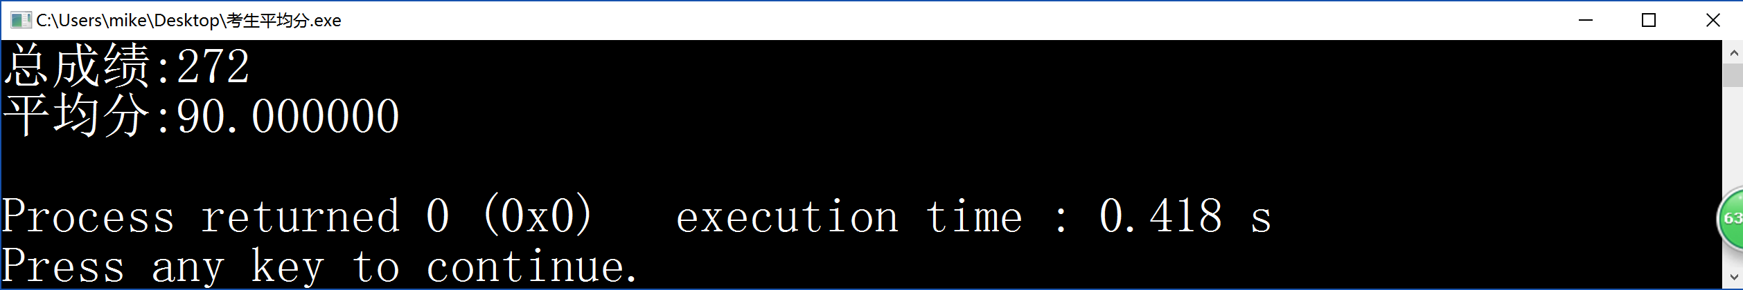
案例四：计算平均分—程序运行结果
What? 计算出的平均分结果不正确？？？

Slide 58
案例四：计算考生平均分——修正程序
#include<stdio.h>
int main()
{ int nchi,nmat,neng,nsum;
float favg;
nchi = 87;
nmat = 90;
neng = 95;
nsum = nchi + nmat + neng;
favg = (float)nsum / 3;
printf("总成绩:%d\n", nsum);
printf("平均分:%f\n", favg);
return 0;
}

Slide 59
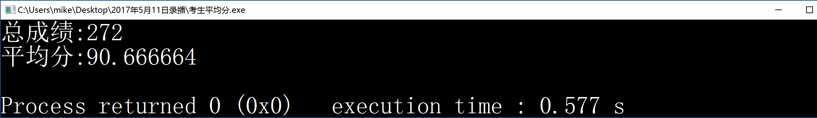
案例四：计算平均分——程序运行结果

Slide 60
PART 03
变量的存储

Slide 61

变量的存储
1 变量与内存的关系
2 指针变量
3 变量在内存中的表示形式

Slide 62
SECTION ONE
变量与内存的关系

Slide 63

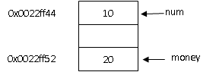
int num=10;
int money= 20;
Notes:
注：变量看作是用来放置数据的“盒子”，那么内存空间堆放着大量的存放数据的“盒子”，变量的值存放在对应的“盒子”里，变量名是 “盒子”的标识符。

Slide 64
内存空间地址
内存空间地址：类似门牌号，是数据在内存中的
存储位置编号
例：变量num的地址是0x0022ff44
&：取址运算符，用来获取变量的内存空间地址，
是单目运算符；
例：scanf("%d",&money);
Notes:
注：程序中变量的内存空间地址如何使用和存储呢？这就需要一种特殊类型的变量，即指针变量

Slide 65
SECTION TWO
指针变量
Notes:
2025周一

Slide 66

指针变量定义
指针变量：用于存放变量内存地址值的变量
定义格式：类型名 *指针变量名;
例：int *pa;
Notes:
它可以用来指向一个整型变量，即可以存放一个整型变量的地址

Slide 67
指针变量赋值
例：int a=30;
int *pa;
pa=&a;
或者：
int a=30;
int *pa=&a; //指针变量初始化

Slide 68
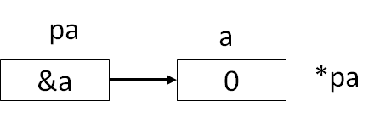
通过指针间接访问变量
int a=0;
int *pa=&a;
printf("%d",*pa);
*pa=1;
printf("%d",*pa);
1
Notes:
pa指向变量a，*pa就和a完全等价，那么，
//输出指针变量pa所指向的变量a的值，屏幕输出为0
//修改指针变量pa所指向的变量a的值，修改后a变量值为1
//修改后屏幕输出pa指向的变量a的值，为1
指针变量在赋值或者初始化后也可以被重新赋值为其它变量的地址，重新赋值后即指向其它变量。可以把指针、引用和变量的关系类比为信封、地址和房子。一个指针就好像是一个信封，我们可以在上面填写其它房子的地址。一个引用（地址）就像是一个邮件地址，它是房子实际的地址。我们可以把信封上的地址擦掉，写上另外一个我们想要的地址。

Slide 69
* 的不同含义
在定义中表示定义一个新的指针型变量
例：int *i_pointer；
在使用中表示取指针变量所指变量的值
例：int i=30, *i_pointer；
i_pointer =&i;
*i_pointer=100；

Slide 70

案例五：微信红包指针程序

Slide 71
案例五：微信红包指针——程序代码
#include<stdio.h>
int main( )
{ int money,num,total;
int *pmoney=&money,*pnum=&num;
printf("输入红包金额：");
scanf("%d", pmoney);
printf("输入红包个数：");
scanf("%d", pnum);
printf("计算红包总金额：");
total = (*pnum) * (*pmoney);
printf("红包总金额:%d元\n", total);
return 0; }

Slide 72
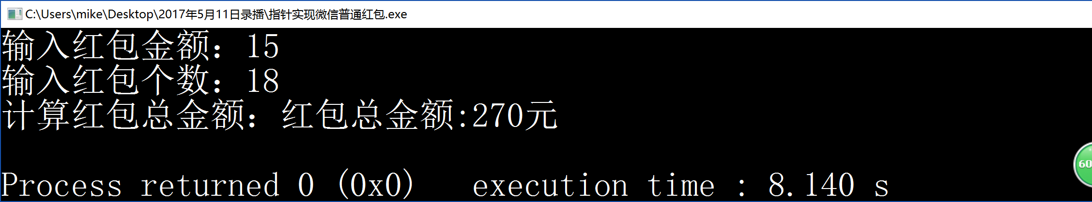
案例五：微信红包指针——程序运行结果
Notes:
算法确定后就要选用一门计算机所能理解的语言来“实现”算法，这就是程序编码，编码是将算法转化为程序的过程。
首先确定数据的存储方式，

Slide 73
SECTION THREE
变量在内存中的表示形式

Slide 74
unsigned char型变量的取值范围：0~2⁸-1
char型变量的取值范围：-2⁷~2⁷-1
unsigned int型变量的取值范围：0~2³²-1
int型变量的取值范围：-2³¹~2³¹-1
sizeof()函数的使用
Notes:
算法确定后就要选用一门计算机所能理解的语言来“实现”算法，这就是程序编码，编码是将算法转化为程序的过程。
首先确定数据的存储方式，

Slide 75
unsigned char型变量的取值范围
0 0 0 0 0 0 0 0
0
1 1 1 1 1 1 1 1
2⁸-1
unsigned char型变量的取值范围为：0~2⁸-1

Slide 76
sizeof( )函数的使用
sizeof(类型名)：获得数据类型的长度
sizeof(变量名)：获得变量的长度
例：int num = 10;
sizeof(num) ：变量num占用的内存空间长度为4
sizeof(float) ：单精度型float占用的内存空间为4
Notes:
浮点型变量的取值范围是由长度和精度共同决定的。

Slide 77
PART 04
综合案例
Notes:
2024-9-30

Slide 78
数学库函数——math.h
平方根函数sqrt(x)
绝对值函数fabs(x)
幂函数pow(x,n)
指数函数exp(x)
以e为底的对数函数log(x)

Slide 79
案例六：计算银行贷款本息
问题描述：从文件credit.txt中读入贷款金额money，贷期year和贷款年利息rate，计算贷款到期时的本息合计sum并输出。到期还款本息的计算公式为
sum = money * (1 + rate)^{year}

Slide 80
案例六：计算银行贷款本息——程序分析
第一步：定义文件指针及各个变量
第二步：打开文件，从文件读入数据并赋给相应变量
第三步：调用函数计算sum = money * pow(1+rate, year)
第四步：输出贷款本息sum
第五步：关闭文件

Slide 81
案例六：计算银行贷款本息——程序代码
第一步：打开文件，从文件读入数据并赋值
第二步：调用函数计算sum
第三步：定义文件指针及各个变量
第四步：输出贷款本息sum
第五步：关闭文件
#include <stdio.h>
#include <math.h>
int main()
{
FILE *fp;
int money, year;
float rate, sum;
fp =fopen("credit.txt", "r");
fscanf(fp,"%d%d%f",&money, &year, & rate);
sum = money * pow(1+rate, year);
printf("%d元钱的贷款利率%.2f\n", money, rate);
printf("%d年后贷款本息是%.2f\n", year, sum);
fclose(fp);
return 0; }

Slide 82
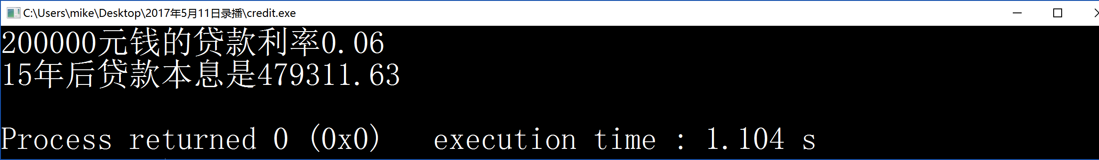
案例六：银行贷款本息——程序运行结果

Slide 83
案例七：数字的分离
【例】编写程序，键盘输入一个三位整数，逆序输出.
#include<stdio.h>
main( )
{ int a, i, j, k;
printf(“Input datas:”);
scanf(“%3d”,&a);
i=a/100 ;
j=a/10-i*10 ;
k=a-j*10-i*100 ;
a=i+j*10+k*100;
printf(“output:%d\n”,a);
}

Slide 84
案例八：数的交换—问题的扩展
问题描述：不借助于第3个变量，将键盘输入的两个整数赋予变量a和b，程序输出a，b的原始值以及相互交换后的值。

Slide 85
案例八：数的交换—代码实现
a
6
8
b
＃include<stdio.h>
main( )
{ int a,b;
printf(“Input a and b:”);
scanf(“%d%d”,&a,&b);
printf(“old a=%d b=%d\n”,a,b);
a=a+b;
b=a-b;
a=a-b;
printf(“new a=%d b=%d\n”,a,b);
}
a
6+8=14
8
b
a
6+8=14
14-8=6
b
a
14-6=8
6
b

Slide 86
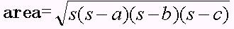
案例九：计算三角形面积
问题描述：输入三角形的三边长，求三角形面积。
设输入的三边长a、b、c能构成三角形。从数学知识已知求三角形面积的公式为：
其中s=(a+b+c)/2；

Slide 87
案例七：计算三角形面积——程序代码
#include<stdio.h>
#include<math.h>
main( )
｛ float a，b，c，s，area；
scanf("%f，%f，%f"，&a，&b，&c)；
s= (a+b+c) /2 ；
area=sqrt(s*(s-a)*(s-b)*(s-c))；
printf(“a=%7.2f,b=%7.2f,c =%7.2f,s =%7.2f\n”， a, b, c, s)；
printf(“area=%7.2f\n”，area)； ｝

